Slide 1
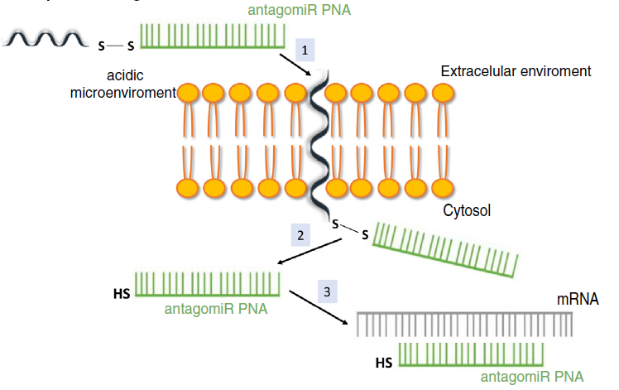
Sistema de vehículos peptídicos para la inserción a células en la entrega de anti-miARN
Notes:
mRNA→miRNA

Slide 2
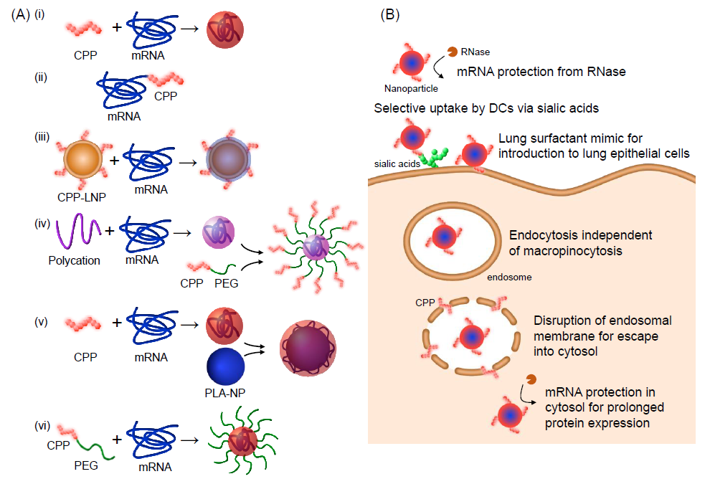
lipid nanoparticle (LNP), poly(lactic acid) (PLA) nanoparticles
(Yokoo et al., 2022)
Notes:
Los CPP se utilizan para dirigir nanopartículas cargadas con ácidos nucleicos a órganos y células específicos.
En estudios, el ARNm formó complejos con poli (L-Lys) (PLL) corto (3,4 kDa) y PLL largo (54 kDa). Si bien la fuerte asociación con ARNm en el citoplasma inhibió la traducción de ARNm, la formación de complejos con PLL cortos facilitó la liberación suave de ARNm en el citoplasma, destacando su utilidad potencial en la entrega de ARNm. Sin embargo, la PLL corta carece de la capacidad de escape endosómico
lipid nanoparticle (LNP)
poly(lactic acid) (PLA) nanoparticles

Slide 3


CONTENIDO
Introducción
Justificación
Materiales
Métodos
Resultados
Bibliografía
@utnibarra.ec
@utn_ec

Slide 4

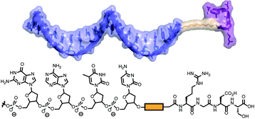
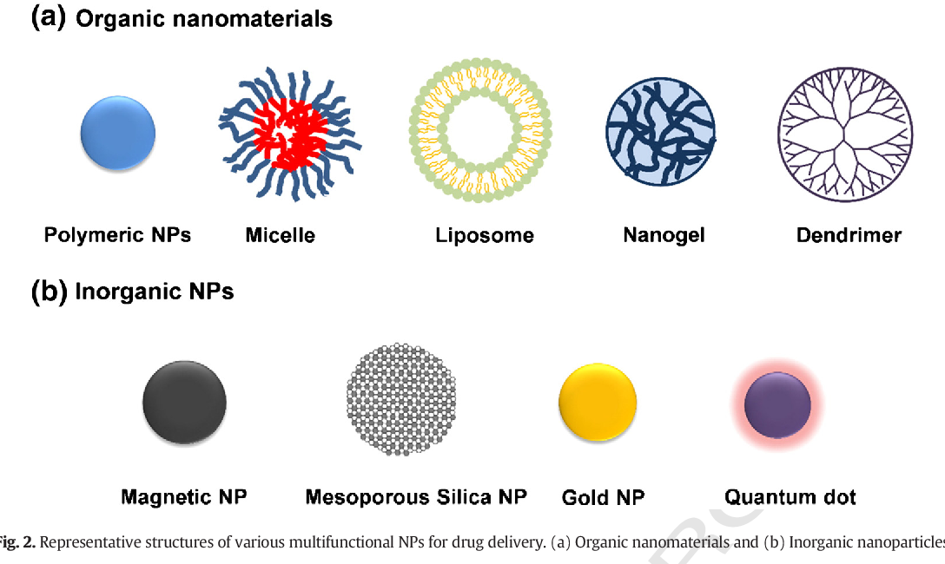
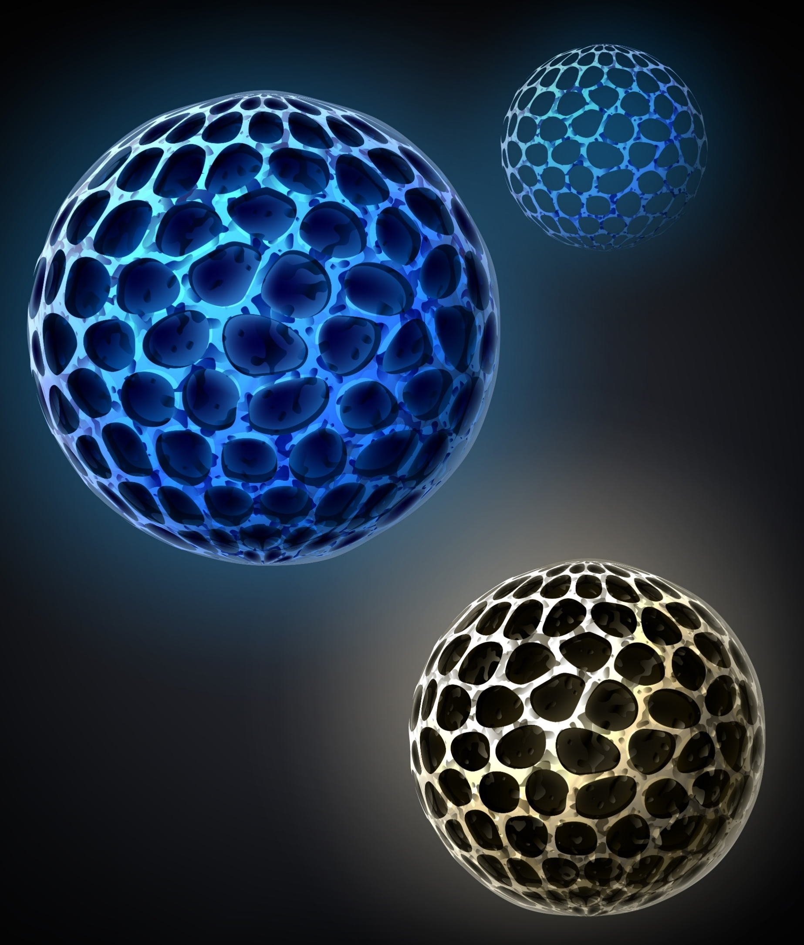

INTRODUCCIÓN
Oligonucleótidos terapéuticos antisentido (ASO)
Péptidos penetrantes de células
(CPP)
OPC
El conjugado péptido-oligonucleótido (CPO): molécula sintética que constituye uno o más residuos de un péptido. Como compuestos quiméricos que incluyen una parte de
(oligo)péptido y una parte de ácido nucleico.
1980
1990
combinación de sus biomoléculas originales
bioactividad multifacética
CPP
Figura 1. Péptido-oligonucleótido conjugado (CPO)
(Macculloch et al., 2019)
funcionalmente
diversos
Aditivo no covalente (auto ensamblarse en nanopartículas peptídicas)
Administración de Alimentos y Medicamentos de EE.UU. (FDA)
1998
Resto unido covalente en forma de un conjugado peptídico (CPO)
Enlaces entre los CPP y las moléculas transportadas pueden ser de naturaleza covalente (conjugación con sulfato de sulfosuccinimidilo, carbodiimida y tiol-amina) o no covalente (biotina-estreptavidina, interacciones electrostáticas y de afinidad metálica
Características fisicoquímicas intrínsecas, problema de un transporte eficaz a través de la membrana celular
Aplicaciones
Figura 2. Transportadores desde moléculas pequeñas hasta macromoléculas y conjuntos supramoleculares
Terapias medicinales:
antimicrobianas, antivirales, anticancerígenas o de cambio de empalme (distrofia muscular de Duchenne)
En tratamientos no virales todavía no existe una solución consistente
CPP portadores prometedores para la administración de oligonucleótidos
Oligonucleótidos escapen de los endosomas y trasladarse a compartimentos apropiados
@utnibarra.ec
@utn_ec
Notes:
Una de las formas de superar las limitaciones de una absorción celular deficiente es mediante la conjugación (un enlace covalente) de un oligonucleótido o su análogo con un resto que promueva la penetración celular. Los CPPs Debido a su capacidad para penetrar en las células y mediar en la liberación de moléculas de carga como los péptidos que no penetran en las células, proteínas, nanopartículas, puntos cuánticos y ácidos nucleicos. El CPP podría emplearse como un aditivo …
El enfoque covalente es especialmente útil para análogos de nucleótidos con carga neutra y CPP no catiónicos. En la mayoría de los casos, los ácidos nucleicos están cargados aniónicamente y forman complejos espontáneamente con CPP catiónicos a través de interacciones electrostáticas tras la mezcla física.
Este enfoque no covalente proporciona un método simple y sólido para la conjugación de CPP y ácidos nucleicos y, por tanto, se emplea principalmente en la administración de ácidos nucleicos.
Conectar FDA ---CON DUCHENNE

Slide 5
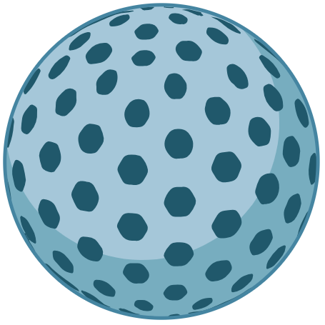
Justificación
Estudio de diferentes células: macrófagos
Selección de oligonucléotidos (miARN)
Interviniendo en variedad de procesos celulares y fisiológicos
Condiciones óptimas: resistentes a la hidrólisis enzimática
Estrategias de administración
Nanopartícula
vectores no virales
Sistema de protección
4
Notes:
ARN: pre-ARNm, ARNm y ARN no codificantes, como los microARN así como ARN virales o microbianos
Oligonucleótidos terapéuticos, tales como oligonucleótidos antisentido, pequeños ARN de interferencia (siARN), antagonistas (antagomirs) y guía de ARN para CRISPR/Cas9
Grupo de ASO está formado por oligonucleótidos con modificaciones en el anillo de ribosa que no sólo ofrecen un grado variable de protección contra las nucleasas, sino que, lo que es aún más importante, aumentan la estabilidad del dúplex ASO-ARN
Procesos celulares y fisiológicos: como el ciclo celular, proliferación, apoptosis y metabolismo.

Slide 6










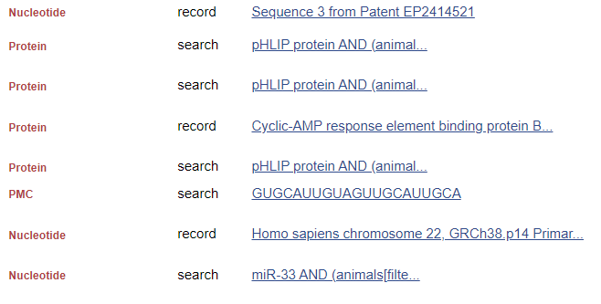
Materiales
1.- Fuentes a consultar
3.- Keywords
GET
CPP
NP
Entrega gen
Terapia con ácido nucleico
Oligonucleótido antisentido
Sostenibilidad
Ácido peptídico nucleico (PNA)
Aterosclerosis
Colesterol
miRNA
Silenciar
Esponja antimiR-33
2.- Período de búsqueda
2020 -2023
Booleanos: and, or
Idioma: Inglés y español
@utnibarra.ec
@utn_ec

Slide 7
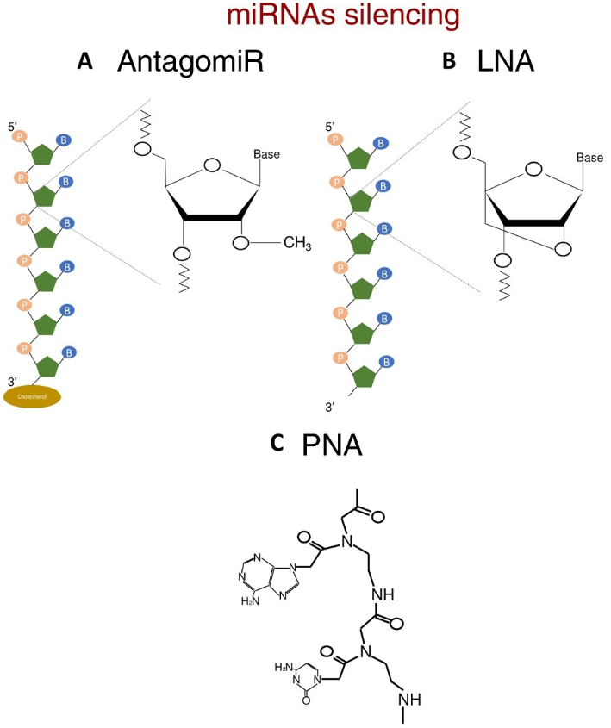

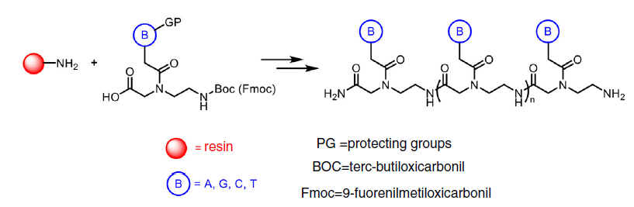
Metodología
¿Terapia con ácidos nucleicos?
Recopilación del material bibliográfico
¿Entrega celular mediada por péptidos?
¿Mecanismos de administración mediada por péptidos?
¿Enfoques sintéticos?
Modificaciones ASO: ácido nucleico bloqueado (LNA) y ácido peptídico nucleico (PNA)
Pequeños ARN de interferencia (siRNA)
Problema con la entrega de oligonucléotidos
CPP policatiónicos
CPP anfipáticos
CPP hidrofóbicos
Translocación directa
Endocitosis
Síntesis fase sólida
Post-sintesís Conjugación
(Miguel et al., 2020)
6
Notes:
LNA y PNA: Estas moléculas tienen una alta afinidad por el miARN diana y una alta estabilidad y distribución en una amplia variedad de tejidos de ratones.
Síntesis en fase sólida de PNA. Este proceso implica la formación de enlaces peptídicos de los monómeros de PNA que contienen una de las cuatro bases canónicas y grupos protectores apropiados como Boc o Fmoc. A: adenina; C: citosina; G: guanina; T: timina.
La principal ventaja de las cadenas de PNA frente a los oligonucleótidos correspondientes es su alta estabilidad metabólica frente a la acción tanto de nucleasas como de proteasas
La incorporación de cadenas de aminoácidos hidrofóbicas o hidrofílicas permitiría modular la estructura secundaria del esqueleto de PNA
Los monómeros necesarios para la síntesis están disponibles comercialmente y cada uno contiene las cuatro bases canónicas y grupos protectores apropiados, comotert -butiloxicarbonilo (Boc) o 9-fluorenilmetiloxicarbonilo (Fmoc). Estos grupos protectores de aminas presentes en el extremo N-terminal y en la cadena lateral de los monómeros de PNA son necesarios para la síntesis en fase sólida de sus polímeros,

Slide 8
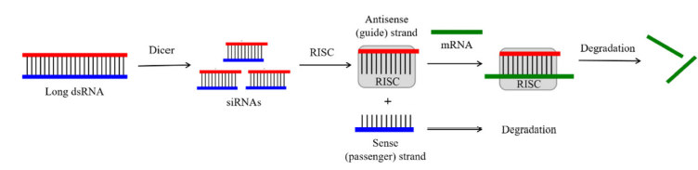
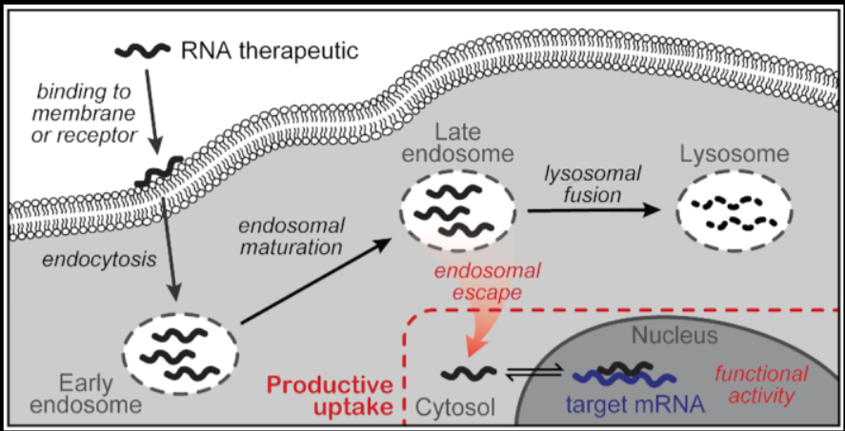
Metodología
Modificaciones ASO: ácido nucleico bloqueado (LNA) y ácido peptídico nucleico (PNA)
Pequeños ARN de interferencia (siRNA)
Problema con la entrega de oligonucleótidos
Atacado
Endonucleasas
Escape de los endosomas
Activar miARN
Exonucleasas
Citosol
(Miguel et al., 2020)
Figura 3. Entrega de miARN a tejidos específicos
6
(Deprey et al., 2020)
Notes:
Una cadena que es complementaria a una región específica del ARNm objetivo, esta estructura resulta de la acción de la enzima Dicer, que escinde ARN bicatenarios largos o ARN cortos en horquilla en dúplex de siRNA . Luego, en el complejo silenciador inducido por ARN (RISC) con la participación de la proteína Argonauta Ago2, se desenrolla el dúplex de ARNip y el dúplex complementario de la cadena antisentido con el ARNm concomitante, seguido de la degradación de este último. Esto da como resultado una potente regulación negativa de la expresión del gen correspondiente mediante la detención de la traducción a nivel de ARNm, de manera similar a la del mecanismo antisentido
Sin embargo, la entrega de ARNip a tejidos específicos, con la notable excepción del hígado, a través de los respectivos conjugados de GalNac, sigue siendo un obstáculo en el camino hacia las clínicas.
Desde la administración inicial hasta el sitio final de actividad terapéutica, el oligonucleótido puede ser atacado por diversas exo y endonucleasas, por ello existe la necesidad de que un oligonucleótido terapéutico escape de los endosomas al citosol para activar el miARN

Slide 9
Metodología
AA cargados (+)
Lys, His y Orn < Arg (grupos guanidina→ pka mayor )
Forman enlances hidrogeno bidentados con grupos cargados (- ) presentes en la membrana celular
Cantidad mínima requerida de residuos de Arg no es inferior a 6, entre 8-10
CPPs policationicos
Arg, Lys, His y Orn
Internalicen eficazmente
Extensa 40% CPP
Regiones hidrofílicas
Regiones hidrofóbicas
CPPS anfipáticos
Regiones hidrofóbicas
Residuos: valina, leucina, isoleucina y alanina
Ej MAP, Cady
Subclases
Primarios
Secundarios
Ricos en prolina
Covalente
Localización NLS
Conformación de hélice α con residuos hidrófilos e hidrófobos
Hélice de poliprolina por la izquierda II
(PPII)
AA no polares o baja carga
CPPs hidrofóbicos
alta afinidad por los dominios hidrofóbicos de las membranas celulares
Péptido C105Y con su parte C-terminal de PFVYLI
8
(Klabenkova et al., 2021)

Slide 10
Metodología
Mejora escape endosomal
unión de heparán sulfato (HS)
glicosaminoglicanos (GAG)
Péptidos GET
Secuencias
PR (P218R)
PLR (P21LK158R)
FLR (FGF2B)
Mejora
Administración
Transfección AN
Terapia génica
8

Slide 11
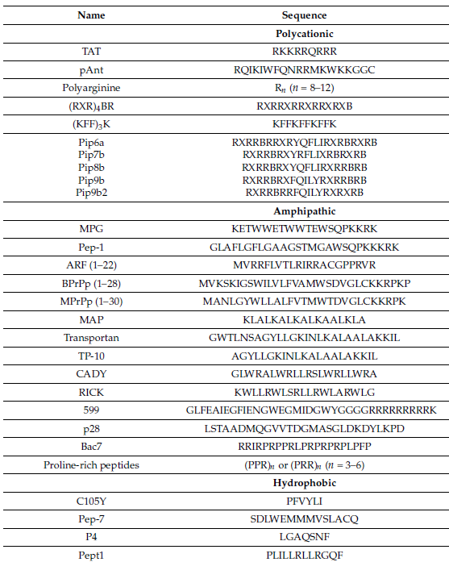
Metodología
Figura 4. CPP más comunes utilizados para la administración de ácidos nucleicos terapéuticos.
(Klabenkova et al., 2021)

Slide 12
Metodología
Figura 4. CPP más comunes utilizados para la administración de ácidos nucleicos terapéuticos.
(Klabenkova et al., 2021)

Slide 13
Metodología
Figura 4. CPP más comunes utilizados para la administración de ácidos nucleicos terapéuticos.
(Klabenkova et al., 2021)

Slide 14
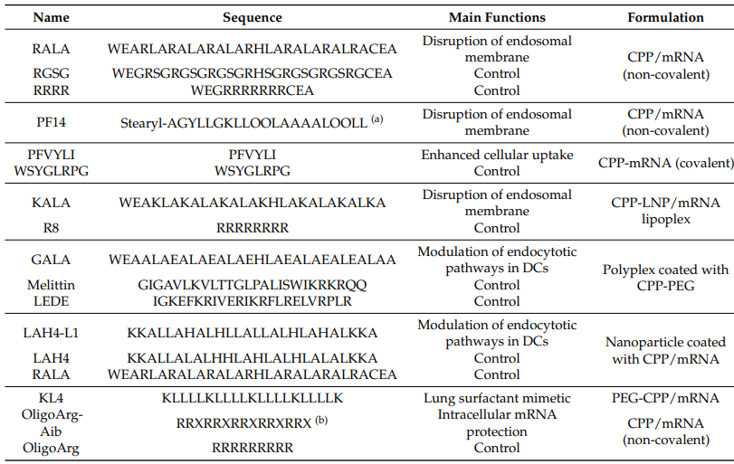
Metodología
A (anfipático)
P(policatiónico)
H (hidrofóbico)
(+)→ mejoro
A
H
(-)
P->H
(-)
A
H
H
(+)
P
péptido catiónico de hélice α
P
(+)
(PEG)
P
P
(-)
P
(-)
A(P+H)
A(P+H)
(+)
A(P+H)
(+)
(PEG)
A
P
P
(-)
Figura 5. Resumen de péptidos representativos que penetran en las células para la administración de ARNm.
(Yokoo et al., 2022)

Slide 15
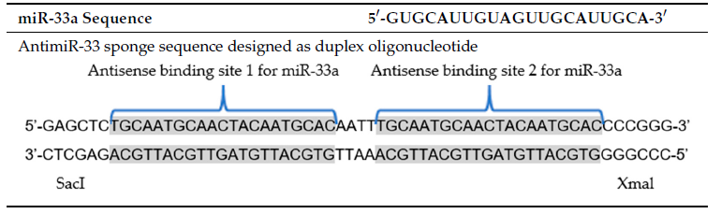
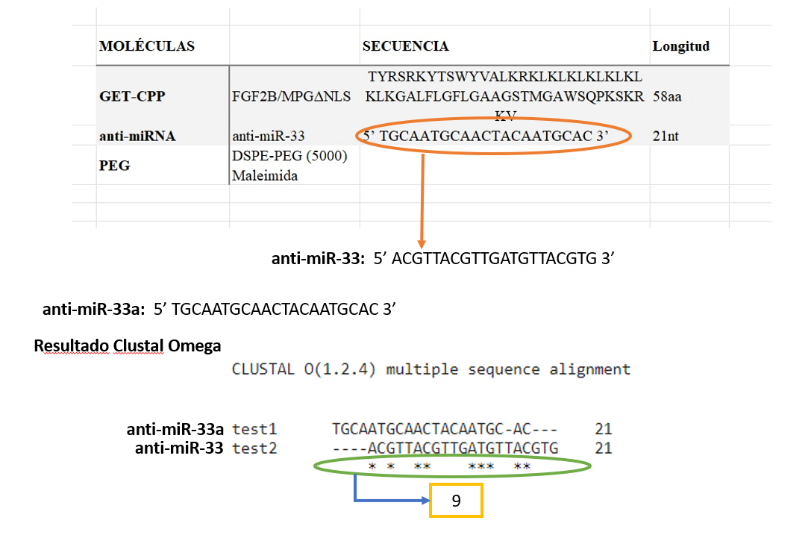
Resultados
Secuencias/ Estructuras específicas: miARN
Secuencia Esponga anti-miR33
5’-GUGCAUUGUAGUUGCAUUGCA-3’
Figura 6. Diseño de la esponja antimiR-33, con dos sitios de unión perfecta a miR-33
(Montaño-Samaniego et al., 2023)
(Barta et al., 2016)
6
Notes:
Se han realizado estudios para inhibir la función de miR-33 mediante el uso de oligonucleótidos antisentido (ASO); con esto se logró la supresión del efecto de los miRNA y, por tanto, hubo una mayor expresión del transportador ABCA1, se observó un aumento del HDL y una disminución de los niveles de colesterol plasmático total, revirtiendo los efectos de la aterosclerosis en el modelo murino utilizado.
Sin embargo, la falta de especificidad de dicha inhibición y, por tanto, la presencia de efectos adversos debido a las dosis altas y la administración continua requerida, no la convierte en una estrategia terapéutica segura
Para superar el problema de las administraciones múltiples de oligonucleótidos antisentido, se desarrollaron 'esponjas de miARN' como otra forma de inhibir la actividad de miARN en la que generalmente se usan plásmidos, que expresan un alto número de copias del transcrito anti-miARN y son menos vulnerables a las nucleasas.
Las esponjas de miARN contienen múltiples sitios de unión de miARN, que actúan como inhibidores competitivos de los sitios de unión de miARN;
La secuencia de esponja antimiR-33 diseñada contiene dos sitios de unión perfectos para miR-33a, separados por una secuencia espaciadora corta de 4 nt. Los sitios de las enzimas de restricción en 5′y 3′ Los extremos del dúplex de oligonucleótidos funcionan para dar direccionalidad a la clonación.

Slide 16
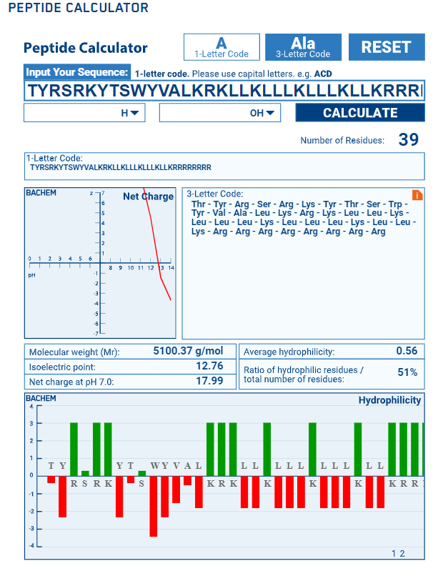
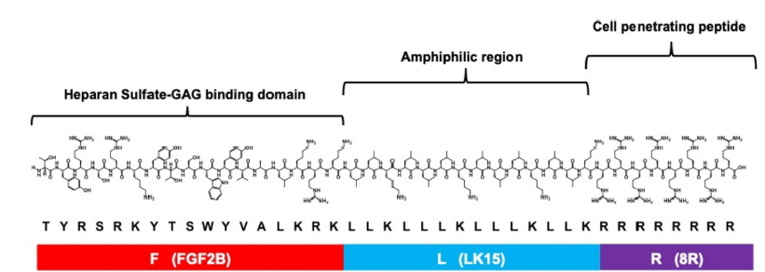
Resultados
Secuencias/ Estructuras específicas: Péptidos
1)
(Raftery et al., 2019)
6

Slide 17
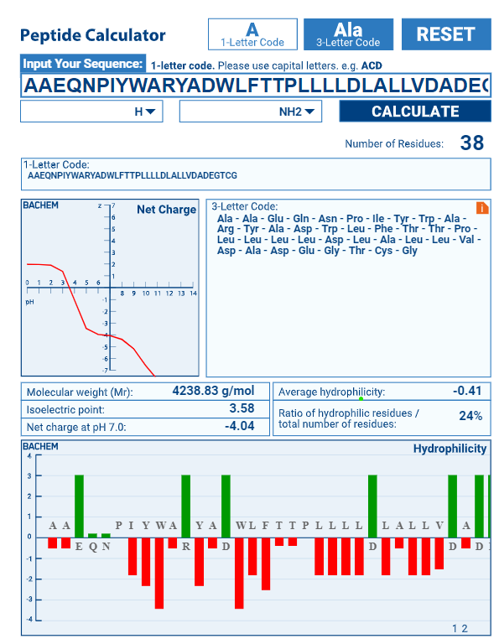
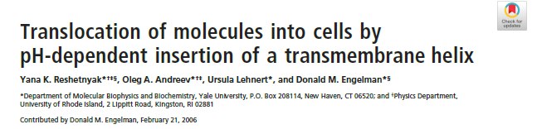
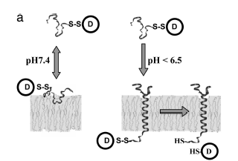
Resultados
Secuencias/ Estructuras específicas: Péptidos
2)
Un péptido relacionado a pH (bajo) (pHLIP) se inserta a través de una membrana celular a un pH bajo (-7.0), puede translocar
un fármaco o una molécula de imagen al interior de la célula y liberarlo en el citoplasma
(Reshetnyak et al., 2006)
6

Slide 18
Bibliografía
Barta, T., Peskova, L., & Hampl, A. (2016). MiRNAsong: A web-based tool for generation and testing of miRNA sponge constructs in silico. Scientific Reports, 6(August), 1–8. https://doi.org/10.1038/srep36625
Deprey, K., Batistatou, N., & Kritzer, J. A. (2020). A critical analysis of methods used to investigate the cellular uptake and subcellular localization of RNA therapeutics. Nucleic Acids Research, 48(14), 7623–7639. https://doi.org/10.1093/nar/gkaa576
Klabenkova, K., Fokina, A., & Stetsenko, D. (2021). Chemistry of Peptide-Oligonucleotide Conjugates : A Review. 1–36. https://doi.org/https://doi.org/10.3390/ molecules26175420
Macculloch, T., Buchberger, A., & Stephanopoulos, N. (2019). Emerging applications of peptide-oligonucleotide conjugates: Bioactive scaffolds, self-assembling systems, and hybrid nanomaterials. Organic and Biomolecular Chemistry, 17(7), 1668–1682. https://doi.org/10.1039/c8ob02436g
Miguel, V., Rey, C., Aceña, J. L., Maqueda, F., Fernández-Hernando, C., Rodríguez-Puyol, D., Vaquero, J. J., & Lamas, S. (2020). The pHLIP system as a vehicle for microRNAs in the kidney. Nefrologia, 40(5), 491–498. https://doi.org/10.1016/j.nefroe.2020.05.003
Montaño-Samaniego, M., Sánchez-Cedillo, J., Lucas-González, A., Bravo-Estupiñan, D. M., Alarcón-Hernández, E., Rivera-Gutiérrez, S., Balderas-López, J. A., & Ibáñez-Hernández, M. (2023). Targeted Expression to Liver of an antimiR-33 Sponge as a Gene Therapy Strategy against Hypercholesterolemia: In Vitro Study. Current Issues in Molecular Biology, 45(9), 7043–7057. https://doi.org/10.3390/cimb45090445
Raftery, R. M., Walsh, D. P., Blokpoel Ferreras, L., Mencía Castaño, I., Chen, G., LeMoine, M., Osman, G., Shakesheff, K. M., Dixon, J. E., & O’Brien, F. J. (2019). Highly versatile cell-penetrating peptide loaded scaffold for efficient and localised gene delivery to multiple cell types: From development to application in tissue engineering. Biomaterials, 216(May). https://doi.org/10.1016/j.biomaterials.2019.119277
Reshetnyak, Y. K., Andreev, O. A., Lehnert, U., & Engelman, D. M. (2006). Translocation of molecules into cells by pH-dependent insertion of a transmembrane helix. 103(17). https://doi.org/10.1073/pnas.0601463103
Yokoo, H., Oba, M., & Uchida, S. (2022). Cell-Penetrating Peptides: Emerging Tools for mRNA Delivery. Pharmaceutics, 14(1), 1–13. https://doi.org/10.3390/pharmaceutics14010078
10

